Slide 1


도서 소개 웹 페이지
by 김 성현

Slide 2

목차
01
작동 및 이벤트
02
사용한 기술 Stack
첫 메인 화면 파일은 WebContent –> main.jsp입니다.

Slide 3
Part 1
Summer!
작동 및 이벤트

Slide 4


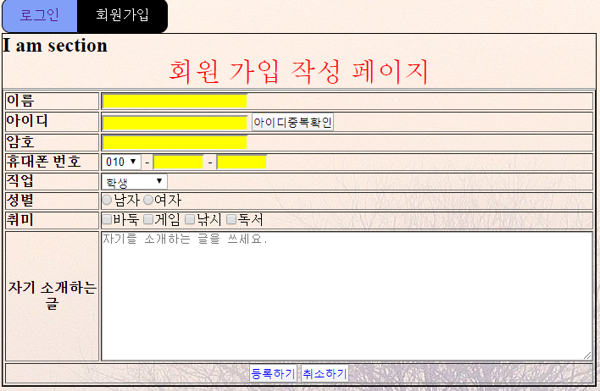
로그인,회원가입
사용이 가능한 기능은 로그인, 로그아웃, 회원가입, Search 메뉴 –> Codes, Board , Home 버튼입니다.
비 로그인시 Search 메뉴를 클릭할 때 경고 창이 발생합니다.
로그인시 정보 미 입력 , DB정보와 일치하는 정보인지 확인을 합니다.
회원등록을 하지 않았다면 회원가입을 통해 유저 등록이 가능합니다.
회원가입 시 정보 미 입력, 조건에 맞는(정규 표현 식)지 여부를 확인하여 경고 창이 발생합니다.

Slide 5


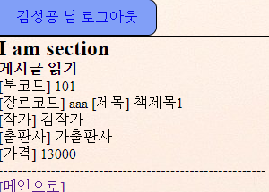
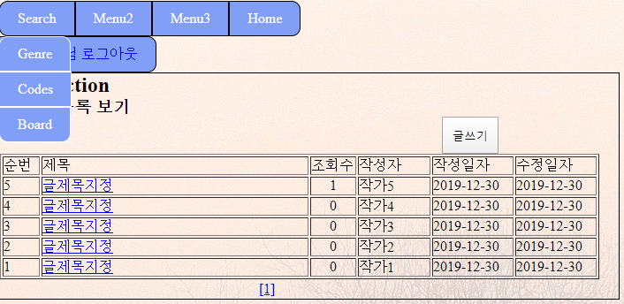
로그아웃, 북 코드 검색
로그인 시 로그인 회원가입 버튼이 ‘로그아웃’으로 전환하며 로그인 확인 알람이 뜹니다.
로그아웃 클릭 전까지 로그인 세션이 유지가 됩니다.
로그인 상태에서 Search 메뉴의 Codes,와 Board사용이 가능합니다.
Codes(북 코드 검색)메뉴를 클릭해 보고 싶은 책의 가격과 출판사 등의 정보를 열람할 있습니다.

Slide 6
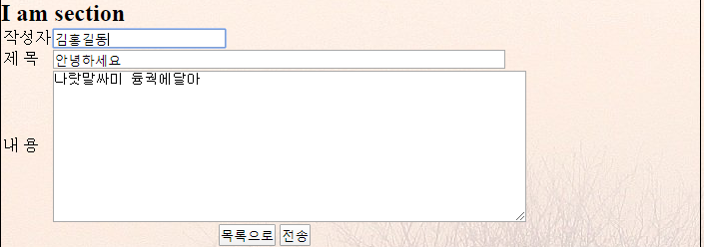
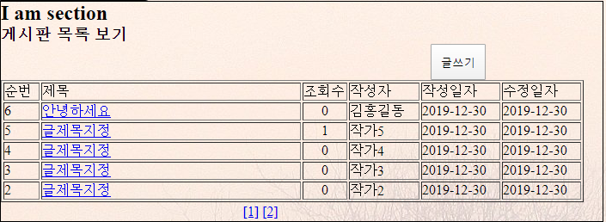
게시판 글쓰기
Board(방명록 게시판)에서 글쓰기 버튼을 클릭해 새 글을 작성할 수 있습니다.
작성일자와 수정일자는 글쓰기와 글 수정 시 각각 적용됩니다.
제목을 클릭해 글을 열람할 시 조회수 1이 증가합니다.
새 글을 작성시 순번은 자동으로 게시판 최고순번에서 1을 더한 값으로 자동 적용됩니다.

Slide 7
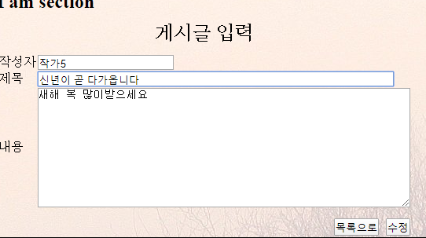
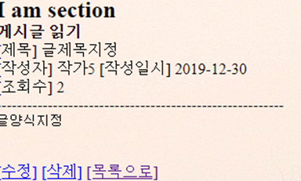
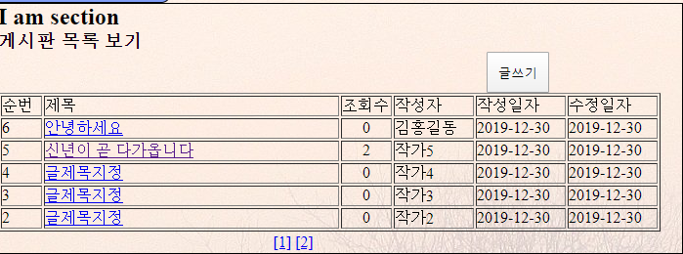
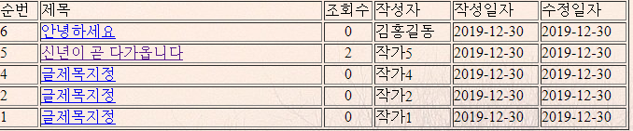
게시글 조회,수정,삭제
- 각 글의 제목 클릭 시 해당 게시 글 열람이 가능합니다.
- 수정버튼을 누를 시 작성자를 제외한 제목과 글 내용 수정이 가능합니다.
- 삭제 버튼을 누르면 해당 글이 순번(Index)와 함께 삭제 가 됩니다.
- 목록으로 클릭 시 게시판 목록으로 돌아갑니다.

Slide 8
Part 2
Summer!
사용한 기술 Stack

Slide 9
제작에 사용한 프로그램과 기술 Stack
 | OS | 버전
운영체제 | Windows 10 pro | 1909
네트워크 | Apache-tomcat | 8.5.49
개발 Tool | Eclips IDE | Oxygen.3a Release (4.7.3a)
서버 | Oracle | 11.2.0.2.0 64bit
“
홈페이지를 만들기 위해 사용된 기술 Stack:
HTML, CSS , JavaScript, Jsp , servlet, java,
Oracle Sql

Slide 10
감사합니다☺

